Slide 1

Die digitale Strichliste
Projektarbeit in der Arbeitsgruppe Datentechnik

Slide 2
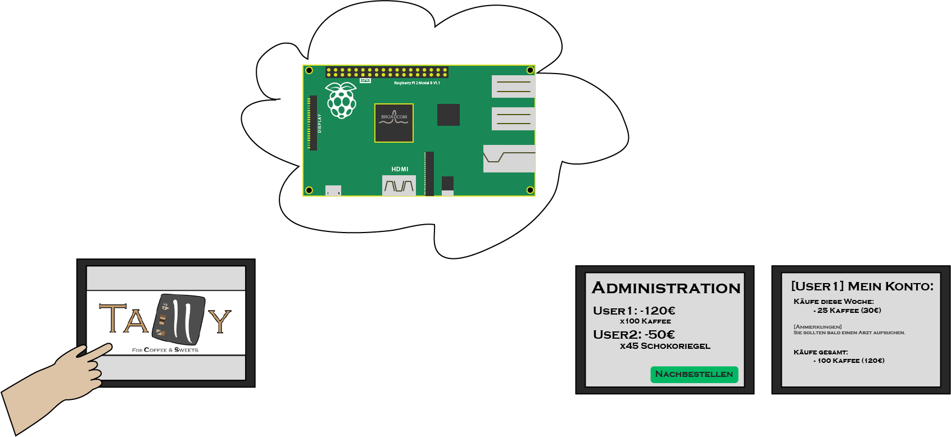
Gliederung

Slide 3
Der Raspberry Pi 2

